Slide 1


Slide 2

指针

Slide 3

1
什么是指针
2
数组与指针
3
指向指针的指针
4
指针变量做函数参数数
返回指针值的函数
指针数组作main函数的参数
5
4
6

Slide 4

什么是指针

Slide 5


地址与指针
有，双人间房间号有：201,322,509，请问住哪间？
还有房间吗？
Notes:
系统的内存就好比是带有编号的小房间，如果想使用内存就需要得到房间编号。图10.1定义了一个整型变量i，整型变量需要4个字节，所以编译器为变量i分配的编号为1000～1003。
地址就是内存区中对每个字节的编号，如图10.1所示的1000、1001、1002和1003就是地址，为了进一步说明来看图10.2。

Slide 6
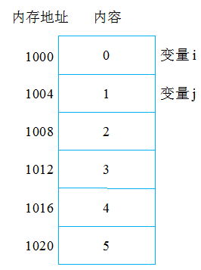
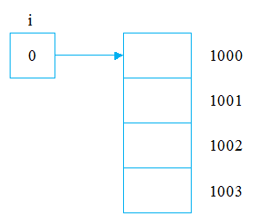
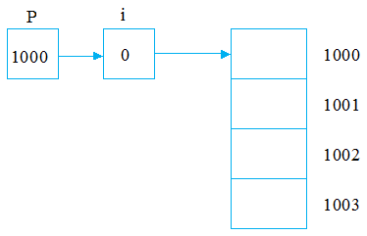
地址与指针
Notes:
地址就是内存区中对每个字节的编号，如图10.1所示的1000、1001、1002和1003就是地址，为了进一步说明来看图10.2。
图10.2所示的1000、1004等就是内存单元的地址，而0、1就是内存单元的内容，换种说法就是基本整型变量i在内存中的地址从1000开始。因为基本整型占4个字节，所以变量j在内存中的起始地址为1004，变量i的内容是0。
这里仅将指针看作是内存中的一个地址，多数情况下，这个地址是内存中另一个变量的位置，如图10.3所示。
在程序中定义了一个变量，在进行编译时就会给该变量在内存中分配一个地址，通过访问这个地址可以找到所需的变量，这个变量的地址称为该变量的“指针”。图10.3所示的地址1000是变量i的指针。

Slide 7
变量与指针

Slide 8
变量与指针
p
i
&i
*p
5
Notes:
变量的地址是变量和指针二者之间连接的纽带，如果一个变量包含了另一个变量的地址，则可以理解成第一个变量指向第二个变量。所谓“指向”就是通过地址来体现的。因为指针变量是指向一个变量的地址，所以将一个变量的地址值赋给这个指针变量后，这个指针变量就“指向”了该变量。例如，将变量i的地址存放到指针变量p中，p就指向i，其关系如图10.4所示。

Slide 9
指针变量

Slide 10


指针变量
语法
类型说明 * 变量名
示例
int *p

Slide 11

指针变量
一般形式
& 变量名;
指针变量的两种赋值方法
定义指针变量的同时就进行赋值
int a;
int *p=&a;
注意这两种赋值语句的区别，如果在定义完指针变量之后再赋值注意不要加“*”。
int a;
int *p;
p=&a;
先定义指针变量之后再赋值

Slide 12
指针变量的引用
语法
* 指针变量
示例
*p

Slide 13
&和*运算符
例如
p=&i;
例如
q=*p;
Notes:
（1）在前面介绍指针变量的过程中用到了“&”和“*”两个运算符，运算符&是一个返回操作数地址的单目运算符，叫做取地址运算符，就是将变量i的内存地址赋给p，这个地址是该变量在计算机内部的存储位置。
（2）运算符“*”是单目运算符，叫做指针运算符，作用是返回指定的地址内的变量的值。如前面提到过p中装有变量i的内存地址，就是将变量i的值赋给q，假如变量i的值是5，则q的值也是5。

Slide 14

例如
int a;
p=&a;
“&*”与“*&”的区别
Notes:
下面通过以上两条语句来分析“&””和“*&”的区别，“&”和“*”的运算符优先级别相同，按自右而左的方向结合。因此“&*p”先进行“*”运算，“*p”相当于变量a；再进行“&”运算，“&*p”就相当于取变量a的地址。“*&a”先进行“&”运算，“&a”就是取变量a的地址，然后执行“*”运算，“*&a”就相当于取变量a所在地址的值，实际就是变量a。下面通过两个实例来具体介绍。

Slide 15
指针的自增自减

Slide 16
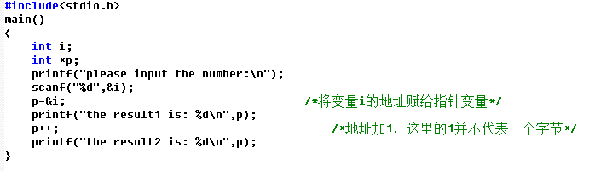
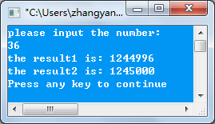

指针自加自减运算
什么情况

Slide 17
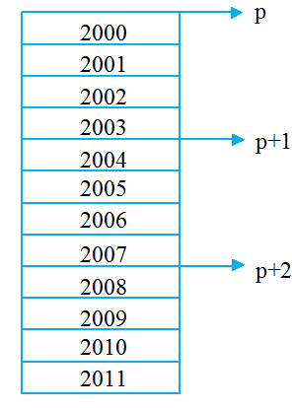
指针自加自减运算
Notes:
基本整型变量i在内存中占4个字节，指针p是指向变量i的地址的，这里的p++不是简单地在地址上加1，而是指向下一个存放基本整型数的地址。图10.9所示的结果是因为变量i是基本整型，所以执行p++后，p的值增加4（4个字节）；图10.10所示的结果是因为i被定义成了短整型，所以执行p++后，p的值增加了2（两个字节）。
指针都按照它所指向的数据类型的直接长度进行增或减。可以将实例005用图10.5来形象地表示。

Slide 18
一维数组与指针

Slide 19
一维数组与指针
例如
int *p,a[10];
p=a;
例如
int *p,a[10];
p=&a[0];
Notes:
当定义一个一维数组时，系统会在内存中为该数组分配一个存储空间，其数组的名称就是数组在内存中的首地址。若再定义一个指针变量，并将数组的首地址传给指针变量，则该指针就指向了这个一维数组。

Slide 20
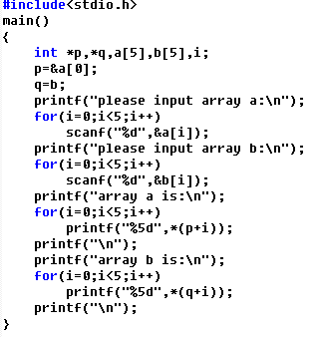
一维数组与指针
示例
Notes:
、

Slide 21
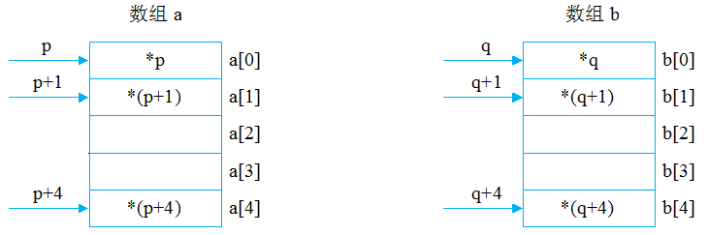
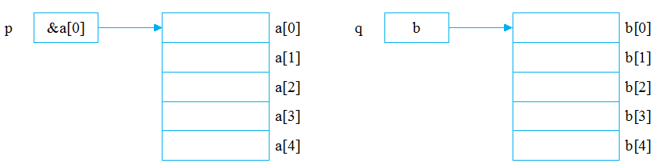
一维数组与指针
Notes:
、

Slide 22
二维数组与指针

Slide 23
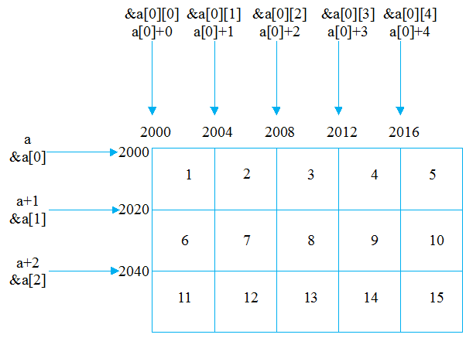
二维数组与指针
Notes:
&a[0][0]既可以看作数组0行0列的首地址，也可以看作二维数组的首地址。&a[m][n]就是第m行n列元素的地址。
a[0]+n表示第0行第n个元素的地址。

Slide 24
二维数组与指针
&a[0]是第0行的首地址，当然&a[n]就是第n行的首地址
*(*(a+n)+m)表示第n行第m列元素
*(a[n]+m)表示第n行第m列元素
a+n表示第n行的首地址

Slide 25
字符串与指针

Slide 26
字符串与指针
例如
char *string=“hello mingri”;
char *string;
string="hello mingri";
Notes:
定义了字符型指针变量string，用字符串常量“hello mingri”为其赋初值，注意这里并不是把“hello mingri”中的所有字符存放到string中，只是把该字符串中的第一个字符的地址赋给指针变量string，如图10.9所示。

Slide 27

输出A day is a miniature of eternity
利用指针实现字符串连接

Slide 28
字符串数组

Slide 29
字符串数组
语法
类型名 *数组名[数组长度]
示例
char*month[]={"January","February", "March", "April", "May",
"June", "July", "August", "September", "October",
"November", "December" };

Slide 30
指向指针的指针

Slide 31
指向指针的指针
语法
类型标识符 **指针变量名;
示例
int **p;
int *(*p);

Slide 32
输出前20个化学周期表中金属元素

Slide 33
指针变量做函数参数

Slide 34
指针变量做函数参数
交换两个变量值
将输入的数从大到小输出
将某银行一周收纳的钱数汇总
使用指针实现冒泡排序
按字母顺序排序
找出二维数组每行中的最大数求和

Slide 35
返回指针值的函数

Slide 36

你给世界一个微笑，世界还你一个可能

Slide 37
返回指针值的函数
语法
类型名 *函数名(参数表列);
示例
int *fun(int x,int y)
Notes:
指针变量也可以指向一个函数。一个函数在编译时被分配一个入口地址，该入口地址就称为函数的指针。可以用一个指针变量指向函数，然后通过该指针变量调用此函数。
一个函数可以带回一个整型值、字符值、实型值等，也可以带回指针型的数据，即地址。其概念与之前介绍的类似，只是带回的值的类型是指针类型而已。返回指针值的函数简称为指针函数。
定义指针函数的一般形式：
fun是函数名，调用它以后能得到一个指向整型数据的指针。x和y是函数fun的形式参数，这两个参数均为基本整型。这个函数的函数名前面有一个“*”，表示此函数是指针型函数，类型说明是int表示返回的指针指向整型变量。

Slide 38
输入长和宽，求长方形的周长

Slide 39
指针数组作main函数
的参数

Slide 40
main函数带参数形式
main(int argc,char *argv[])
命令名 参数1 参数2 … 参数n
示例
d:\debug\1 hello hi yeah
Notes:
从函数参数的形式上看，包含一个整型和一个指针数组。当一个C的源程序经过编译、链接后，会生成扩展名为.exe的可执行文件，这是可以在操作系统下直接运行的文件。对于main函数来说，其实际参数和命令是一起给出的，也就是在一个命令行中包括命令名和需要传给main函数的参数。命令行的一般形式为：

Slide 41
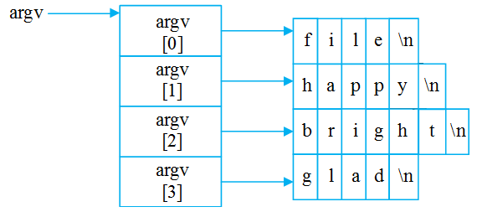

main函数带参数形式
file1 happy bright glad
参数字符串的长度是不定的，并且参数字符串的长度不需要统一，且参数的数目也是任意的，并不规定具体个数。
Notes:
从函数参数的形式上看，包含一个整型和一个指针数组。当一个C的源程序经过编译、链接后，会生成扩展名为.exe的可执行文件，这是可以在操作系统下直接运行的文件。对于main函数来说，其实际参数和命令是一起给出的，也就是在一个命令行中包括命令名和需要传给main函数的参数。命令行的一般形式为：

Slide 42
